Slide 1
Итоги Всероссийской с международным участием студенческой олимпиады по бухгалтерскому учету, налогообложению, аудиту и экономическому анализу, посвященной 95-летию образования Байкальского государственного университета и 80-летию Победы в Великой Отечественной войне
Иркутск, 16 мая 2025 г.
Организатор – Кафедра бухгалтерского учета и налогобложения БГУ

Slide 2
Приняло участие
382 чел. из 8 стран
География участников:
Иркутск
Горки
Ташкент
Ашхабад
Прага
Билефельд
Караганда
Тараз
Ош
Мариуполь
Луганск
Москва
Санкт-Петербург
Гатчина
Калининград
Ростов-на-Дону
Ставрополь
Альметьевск
Нижний Новгород
Пенза
Новосибирск
Красноярск
Екатеринбург
Омск
Уфа
Владимир
Казань
Ульяновск
Муром
Улан-Удэ
Михайловка
Брянск

Slide 3
Участники из 43 учебных заведений
Байкальский государственный университет
University of Applied Sciences and Arts
Slavichigh school
Ташкентский государственный экономический университет
Туркменский государственный институт экономики и управления
Карагандинский университет Казпотребсоюза
Карагандинский университет имени академика Е. А. Букетова
Таразский университет имени М.Х. Дулати
Ошский государственный университет
Белорусская государственная орденов Октябрьской Революции и Трудового Красного Знамени сельскохозяйственная академия
Мариупольский государственный университет имени А.И. Куинджи
Луганский государственный университет имени Владимира Даля
Финансовый университет при Правительстве РФ
Российский экономический университет имени Г.В. Плеханова
Московский технический университет связи и информатики
Московский психолого-экономический университет
Санкт-Петербургский государственный экономический университет
Гатчинский государственный университет
Калининградский институт управления
Донской государственный технический университет
Ставропольский государственный аграрный университет
Альметьевский государственный технологический университет «Высшая школа нефти»
Национальный исследовательский Нижегородский государственный университет им. Н.И. Лобачевского
Пензенский государственный аграрный университет
Новосибирский государственный университет экономики и управления
Сибирский федеральный университет
Сибирский государственный университет науки и технологий имени академика М.Ф. Решетнева
Уральский государственный экономический университет
Омский государственный аграрный университет имени П. А. Столыпина
Уфимский государственный нефтяной технический университет
Финансовый университет при Правительстве Российской Федерации» (Владимирский филиал)
Казанский (Приволжский) федеральный университет
Ульяновский государственный университет
Муромский институт (филиал) ФГБОУ ВО «Владимирский государственный университет имени Александра Григорьевича и Николая Григорьевича Столетовых
Бурятская государственная сельскохозяйственная академия имени В.Р. Филиппова
Себряковский филиал ФГБОУ ВО «Волгоградский государственный технический университет»
Себряковский технологический техникум
Брянский строительный колледж имени профессора Н.Е. Жуковского
Красноярский строительный техникум
Красноярский монтажный колледж
Новосибирский торгово-экономический колледж
Сибирский колледж транспорта и строительства
Колледж Байкальского государственного университета

Slide 4
Личное первенство

Slide 5
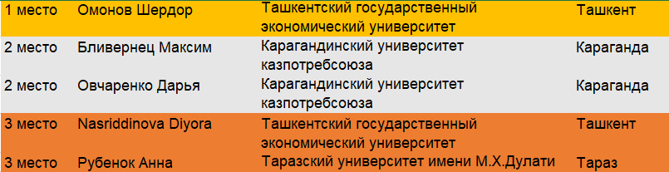
ЛИЧНОЕ ПЕРВЕНСТВО (СРЕДИ ЗАРУБЕЖНЫХ УЧАСТНИКОВ 2 КУРСА)

Slide 6
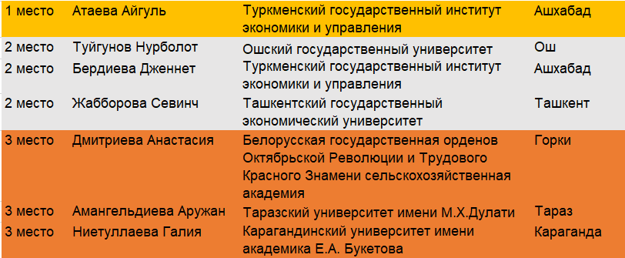
ЛИЧНОЕ ПЕРВЕНСТВО (СРЕДИ ЗАРУБЕЖНЫХ УЧАСТНИКОВ СТАРШИХ КУРСОВ)

Slide 7
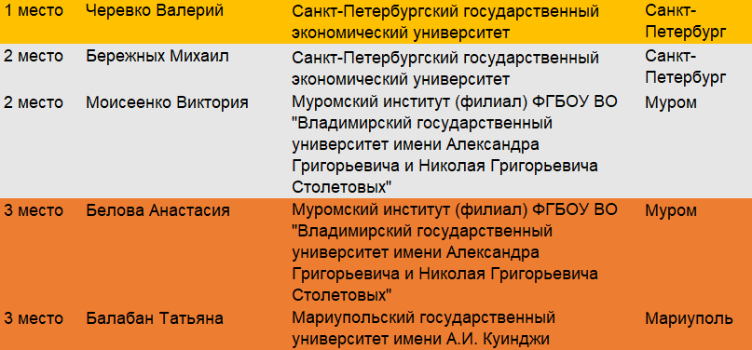
ЛИЧНОЕ ПЕРВЕНСТВО (СРЕДИ ОБУЧАЮЩИХСЯ
2 КУРСА БАКАЛАВРИАТА УЧЕТНЫХ НАПРАВЛЕННОСТЕЙ (ПРОФИЛЕЙ))

Slide 8
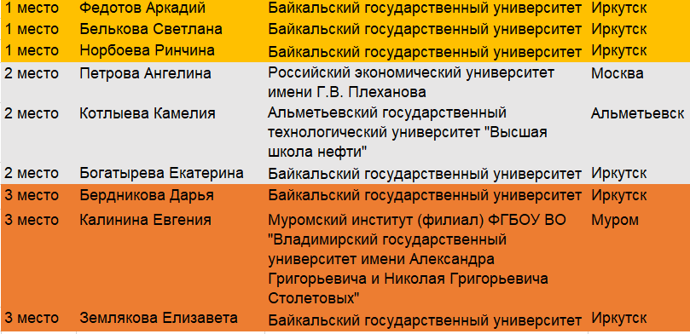
ЛИЧНОЕ ПЕРВЕНСТВО (СРЕДИ ОБУЧАЮЩИХСЯ
2 КУРСА БАКАЛАВРИАТА НЕУЧЕТНЫХ НАПРАВЛЕННОСТЕЙ (ПРОФИЛЕЙ))

Slide 9
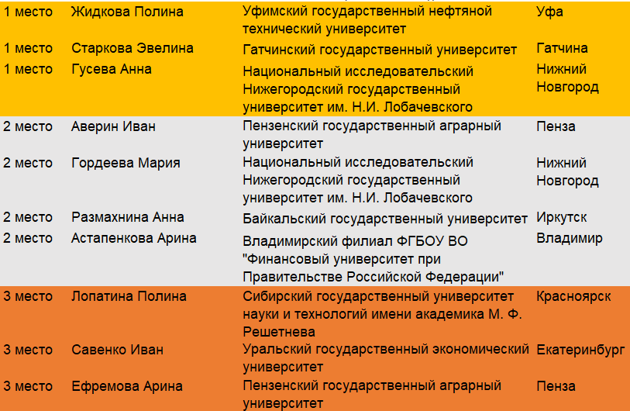
ЛИЧНОЕ ПЕРВЕНСТВО (СРЕДИ ОБУЧАЮЩИХСЯ
3-4 КУРСА БАКАЛАВРИАТА УЧЕТНЫХ НАПРАВЛЕННОСТЕЙ (ПРОФИЛЕЙ))

Slide 10
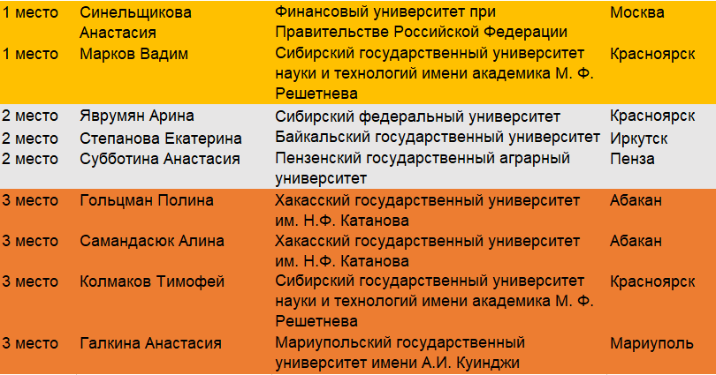
ЛИЧНОЕ ПЕРВЕНСТВО (СРЕДИ ОБУЧАЮЩИХСЯ
3-4 КУРСА БАКАЛАВРИАТА, СПЕЦИАЛИТЕТА НЕУЧЕТНЫХ НАПРАВЛЕННОСТЕЙ (ПРОФИЛЕЙ))

Slide 11
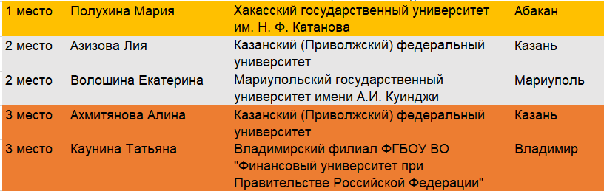
ЛИЧНОЕ ПЕРВЕНСТВО (СРЕДИ ОБУЧАЮЩИХСЯ МАГИСТАТУРЫ ЛЮБЫХ НАПРАВЛЕННОСТЕЙ (ПРОФИЛЕЙ))

Slide 12
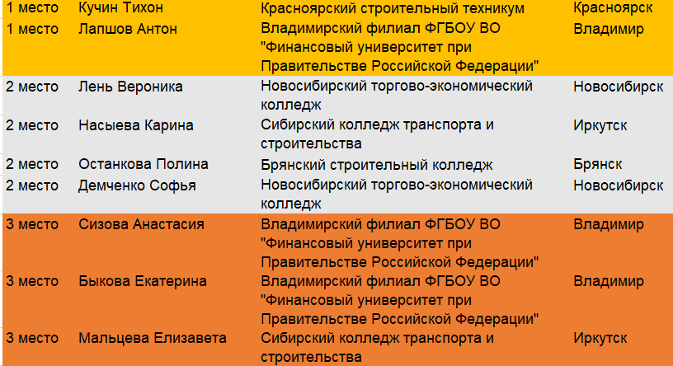
ЛИЧНОЕ ПЕРВЕНСТВО (СРЕДИ ОБУЧАЮЩИХСЯ
2 КУРСА СПО ВСЕХ НАПРАВЛЕННОСТЕЙ (ПРОФИЛЕЙ))

Slide 13
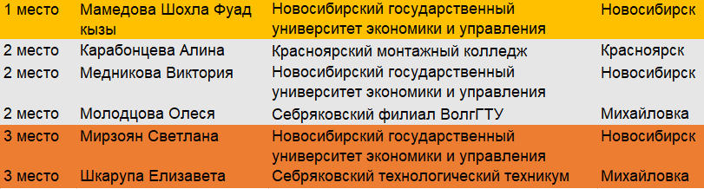
ЛИЧНОЕ ПЕРВЕНСТВО (СРЕДИ ОБУЧАЮЩИХСЯ
3 КУРСА СПО ВСЕХ НАПРАВЛЕННОСТЕЙ (ПРОФИЛЕЙ))

Slide 14
Командное первенство

Slide 15
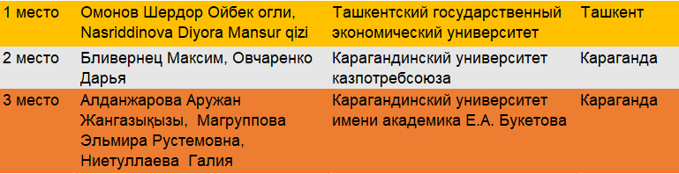
КОМАНДНОЕ ПЕРВЕНСТВО (СРЕДИ ЗАРУБЕЖНЫХ УЧАСТНИКОВ 2 КУРСА)

Slide 16
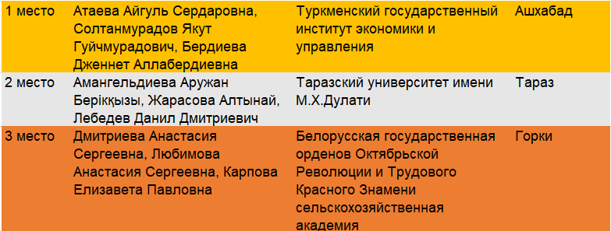
КОМАНДНОЕ ПЕРВЕНСТВО (СРЕДИ ЗАРУБЕЖНЫХ УЧАСТНИКОВ СТАРШИХ КУРСОВ)

Slide 17
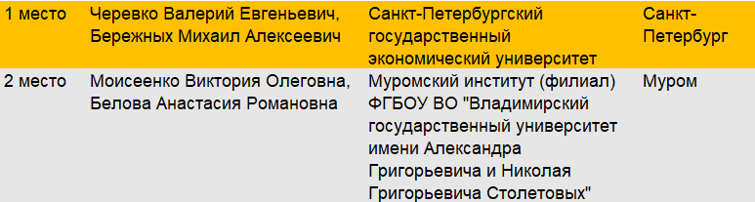
КОМАНДНОЕ ПЕРВЕНСТВО (СРЕДИ ОБУЧАЮЩИХСЯ 2 КУРСА БАКАЛАВРИАТА УЧЕТНЫХ НАПРАВЛЕННОСТЕЙ (ПРОФИЛЕЙ))

Slide 18
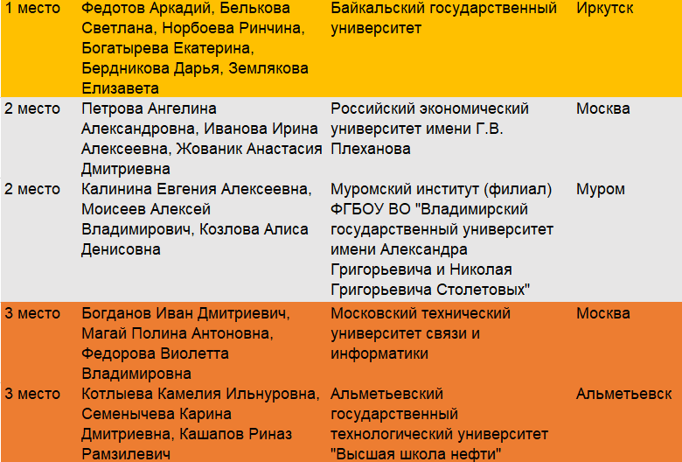
КОМАНДНОЕ ПЕРВЕНСТВО (СРЕДИ ОБУЧАЮЩИХСЯ 2 КУРСА БАКАЛАВРИАТА НЕУЧЕТНЫХ НАПРАВЛЕННОСТЕЙ (ПРОФИЛЕЙ))

Slide 19
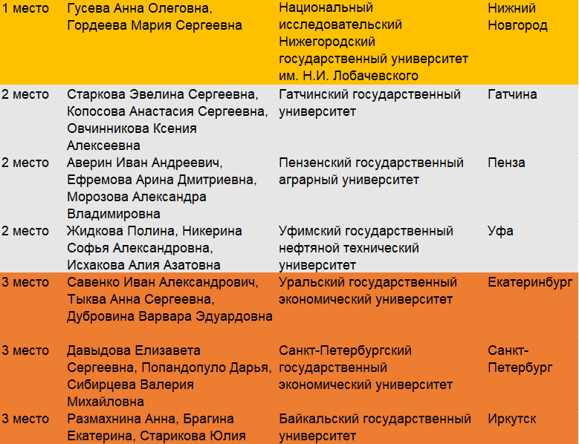
КОМАНДНОЕ ПЕРВЕНСТВО (СРЕДИ ОБУЧАЮЩИХСЯ 3-4 КУРСА БАКАЛАВРИАТА УЧЕТНЫХ НАПРАВЛЕННОСТЕЙ (ПРОФИЛЕЙ))

Slide 20
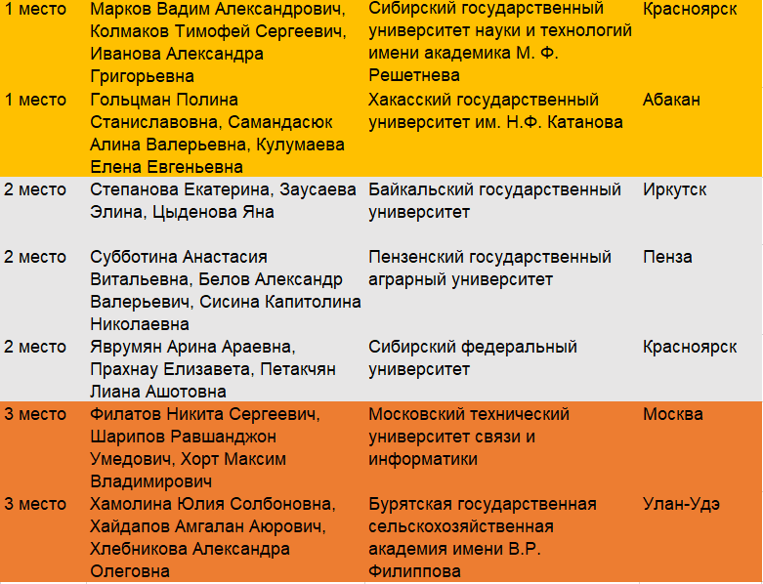
КОМАНДНОЕ ПЕРВЕНСТВО (СРЕДИ ОБУЧАЮЩИХСЯ 3-4 КУРСА БАКАЛАВРИАТА, СПЕЦИАЛИТЕТА НЕУЧЕТНЫХ НАПРАВЛЕННОСТЕЙ (ПРОФИЛЕЙ))

Slide 21
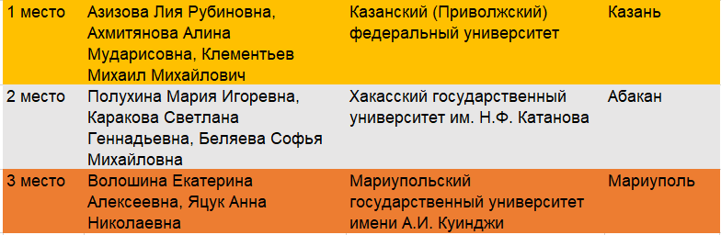
КОМАНДНОЕ ПЕРВЕНСТВО (СРЕДИ ОБУЧАЮЩИХСЯ МАГИСТАТУРЫ ЛЮБЫХ НАПРАВЛЕННОСТЕЙ (ПРОФИЛЕЙ))

Slide 22
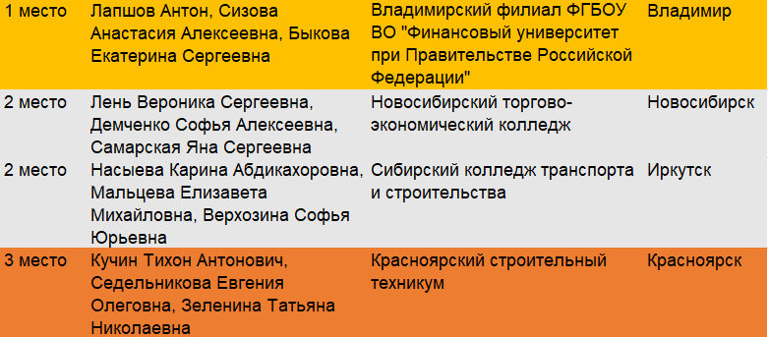
КОМАНДНОЕ ПЕРВЕНСТВО (СРЕДИ ОБУЧАЮЩИХСЯ 2 КУРСА СПО ВСЕХ НАПРАВЛЕННОСТЕЙ (ПРОФИЛЕЙ))

Slide 23
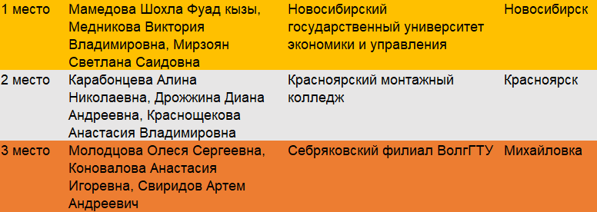
КОМАНДНОЕ ПЕРВЕНСТВО (СРЕДИ ОБУЧАЮЩИХСЯ 3 КУРСА СПО ВСЕХ НАПРАВЛЕННОСТЕЙ (ПРОФИЛЕЙ))

Slide 24
Поздравляем победителей олимпиады и их руководителей!
Благодарим за участие!

